Slide 1
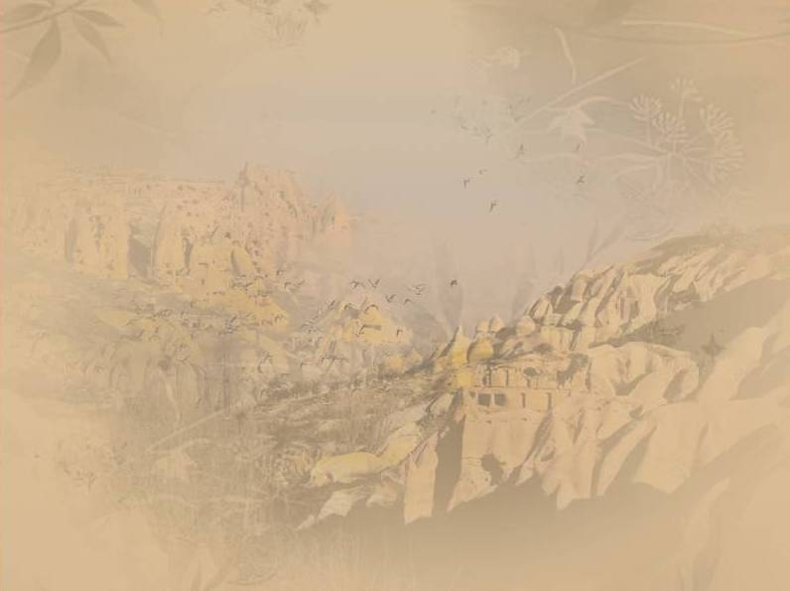



Slide 2
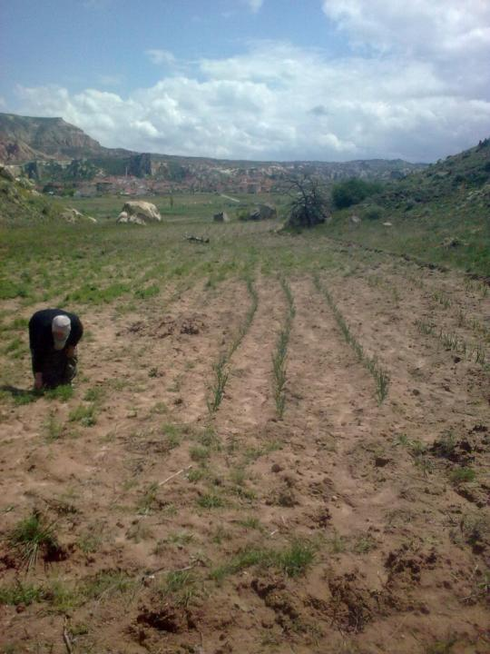
Barış Başyiğit / TOPRAK ANA

Slide 3
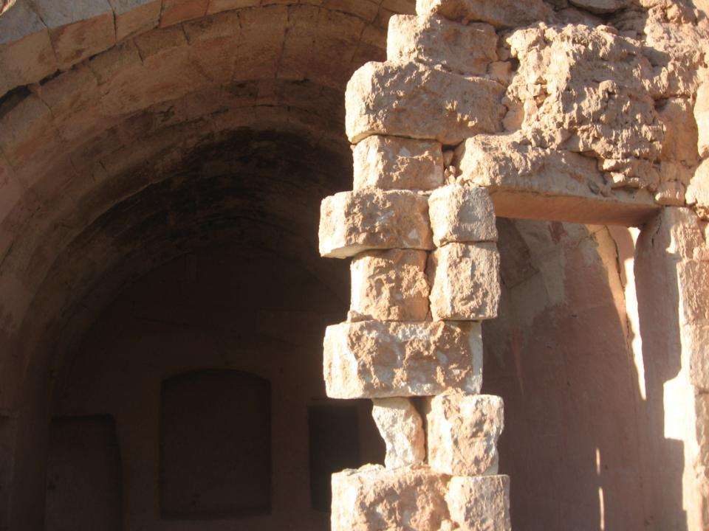
Barış Başyiğit / GEÇİŞ

Slide 4
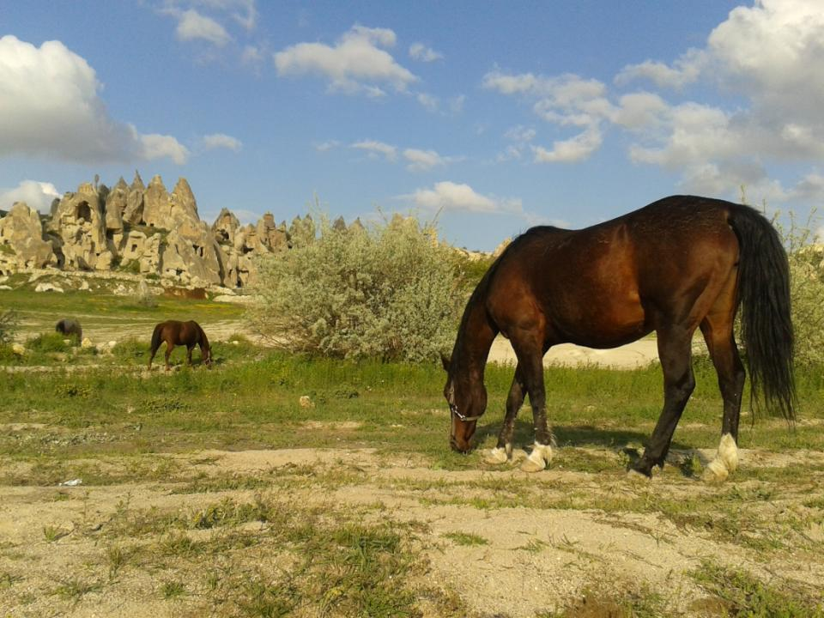
Benginur Altınbaş/ GÜZEL ATLAR DİYARI

Slide 5
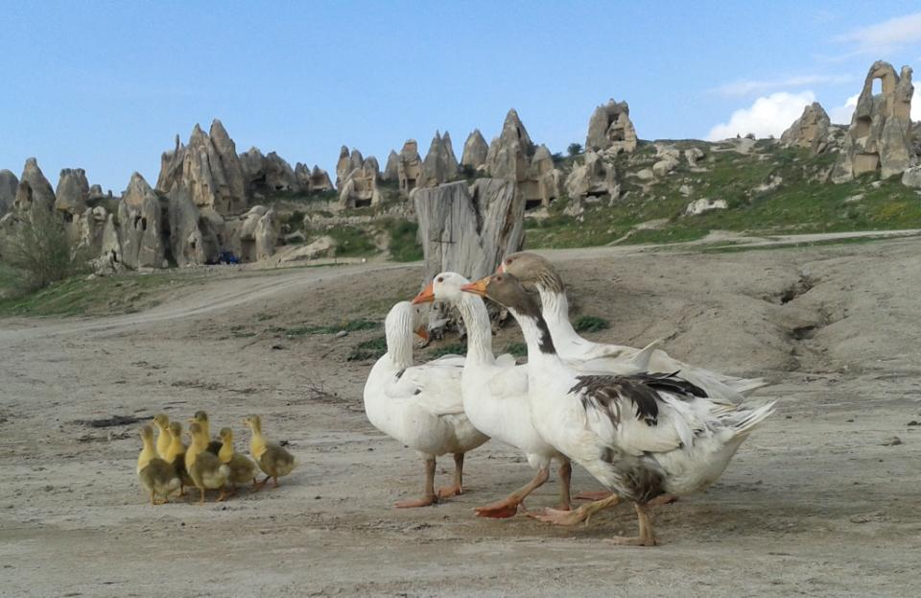
Benginur Altınbaş/ KAPADOKYA GEZİSİ

Slide 6
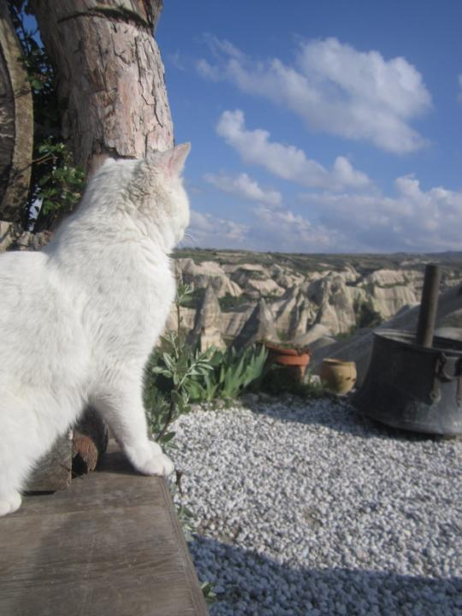
Benginur Altınbaş/ SEYR-İ KAPADOKYA

Slide 7
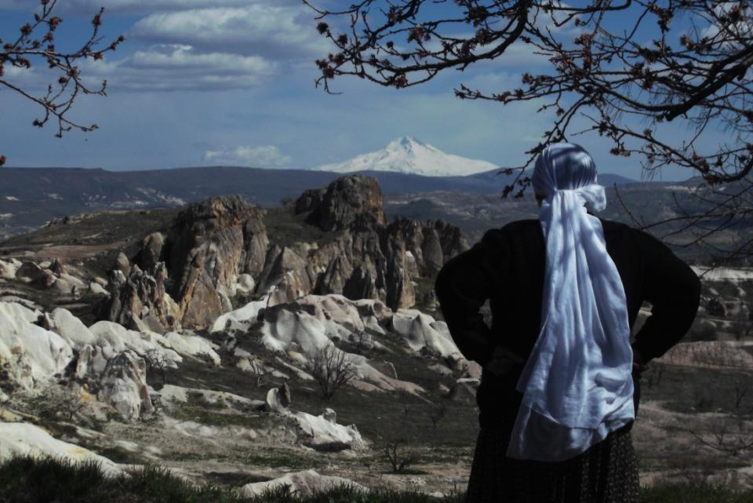
Damla Özendi / ASIL PERİ BENİM

Slide 8
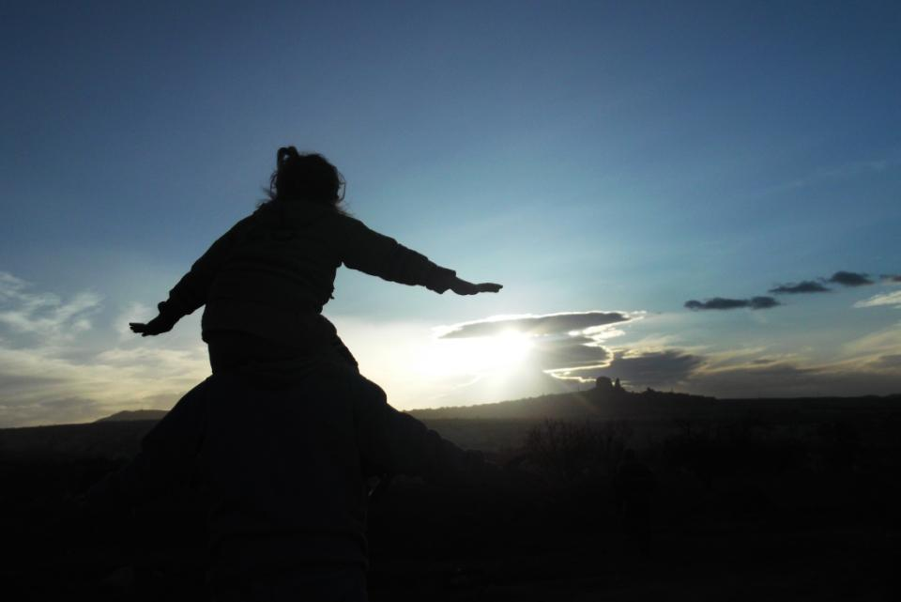
Damla Özendi / ÇOCUK MEVLEVİ

Slide 9
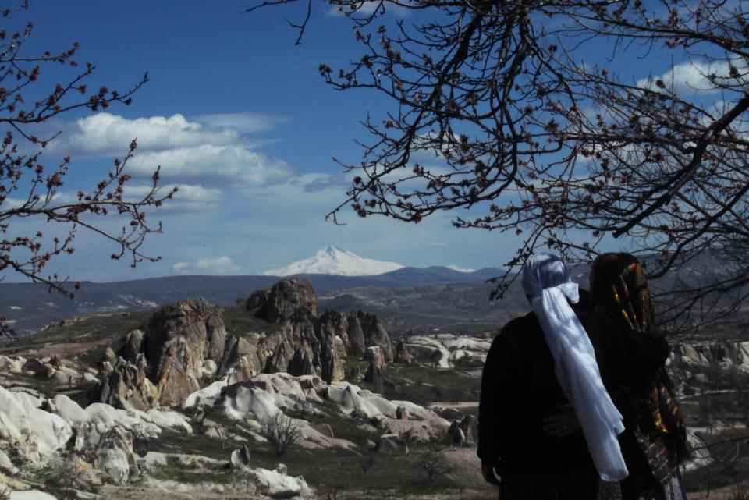
Damla Özendi / SEVGİYLE BAKIŞ

Slide 10
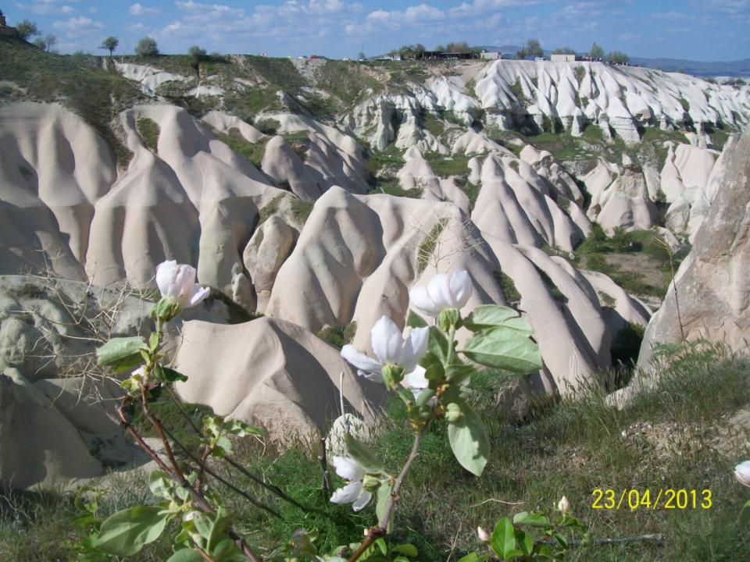
Eray Karakaya / KAPADOKYA VE BAHAR

Slide 11
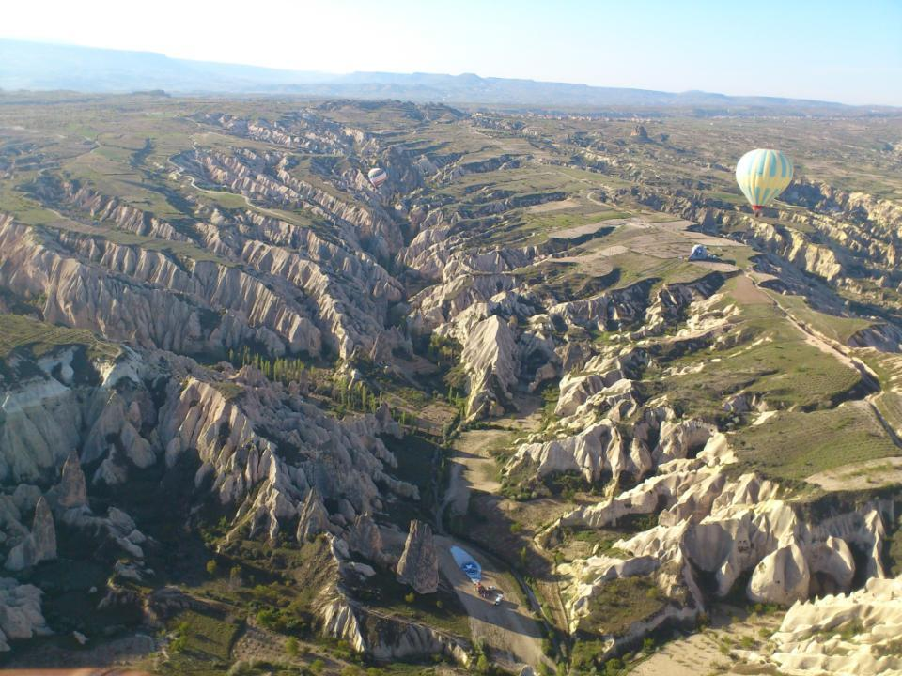
Eray Karakaya / UYANIŞ

Slide 12
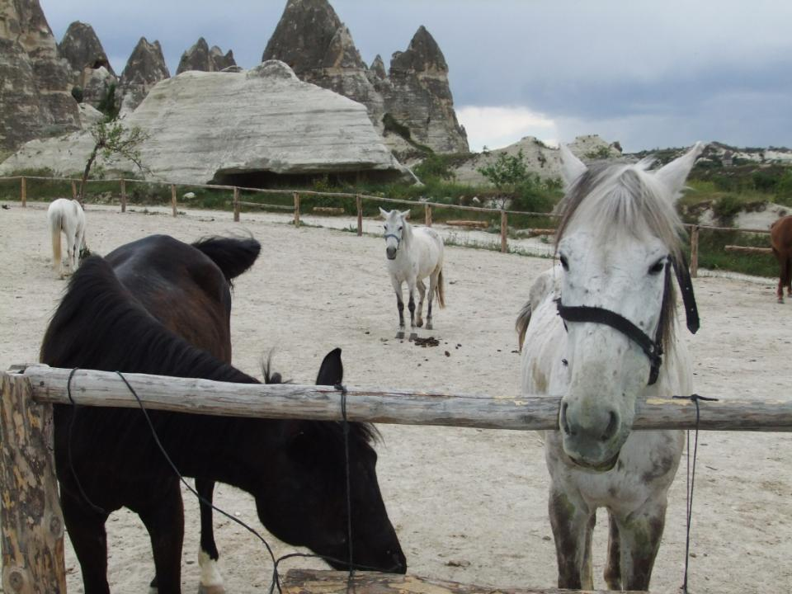
Fatma Nur Çalışkan/ KARABAŞ VE AKBAŞ

Slide 13
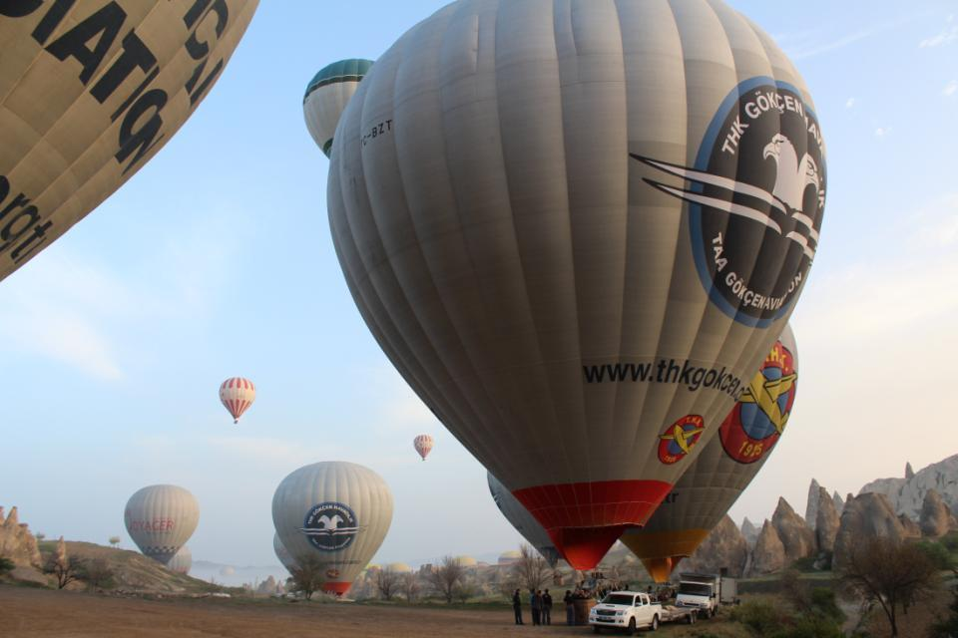
Fatma Nur Çalışkan/ ŞİŞMAN KUŞLAR

Slide 14
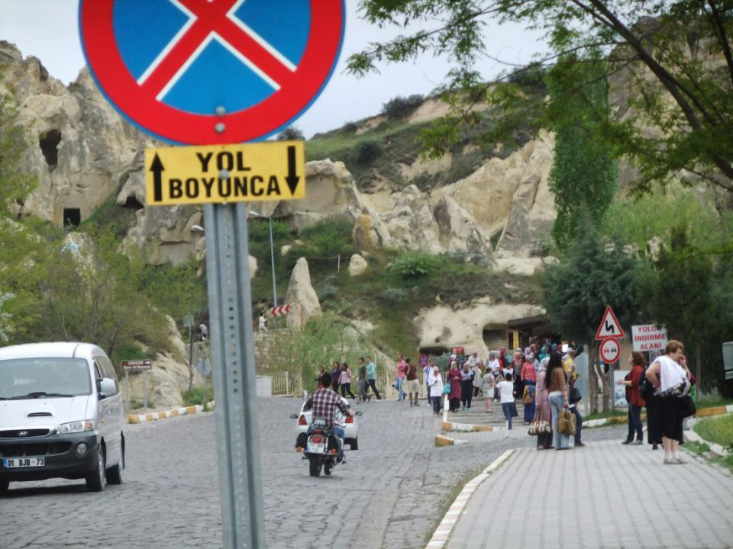
Fatma Nur Çalışkan/ YOL BOYUNCA

Slide 15
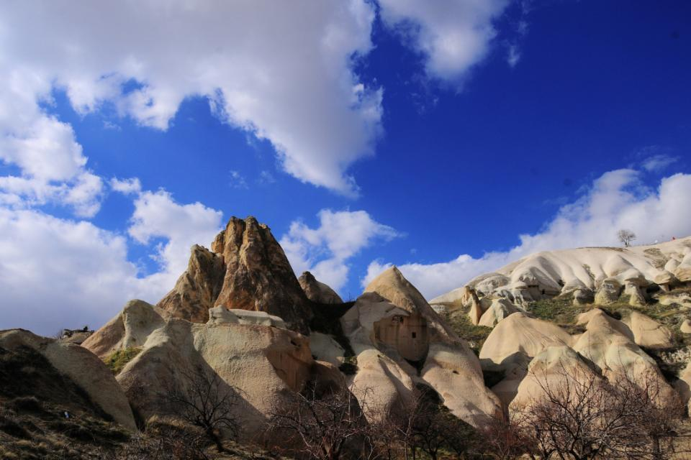
Görkem Kılınç / BLUE VALLEY

Slide 16
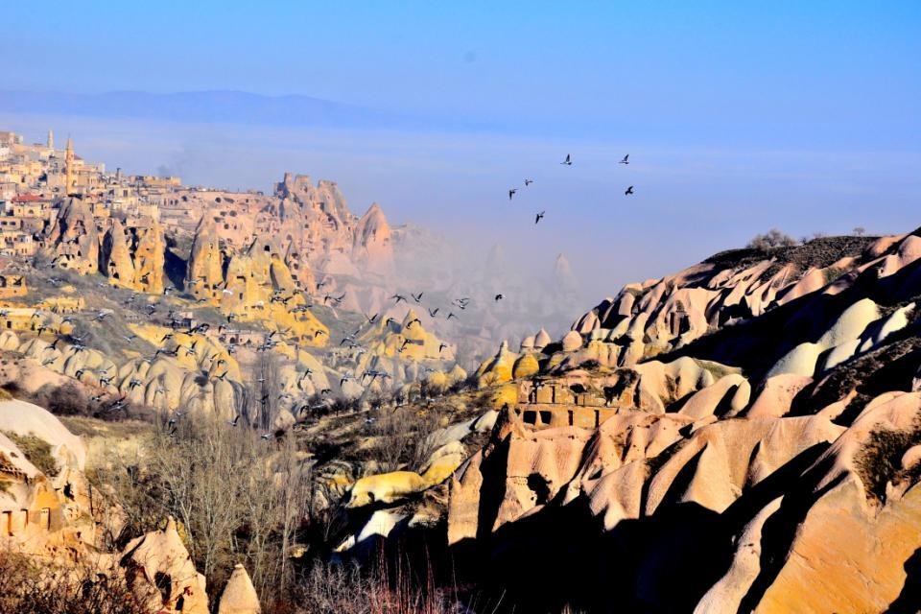
Görkem Kılınç / KAPADOKYA’ NIN SARISI

Slide 17
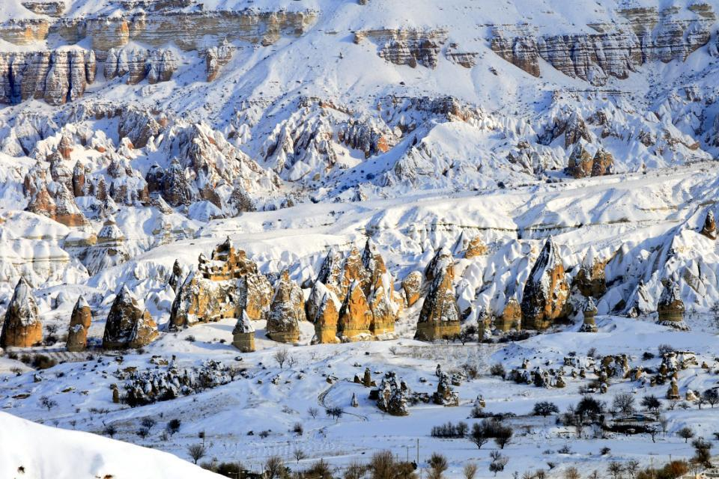
Görkem Kılınç / KAR TANESİ

Slide 18
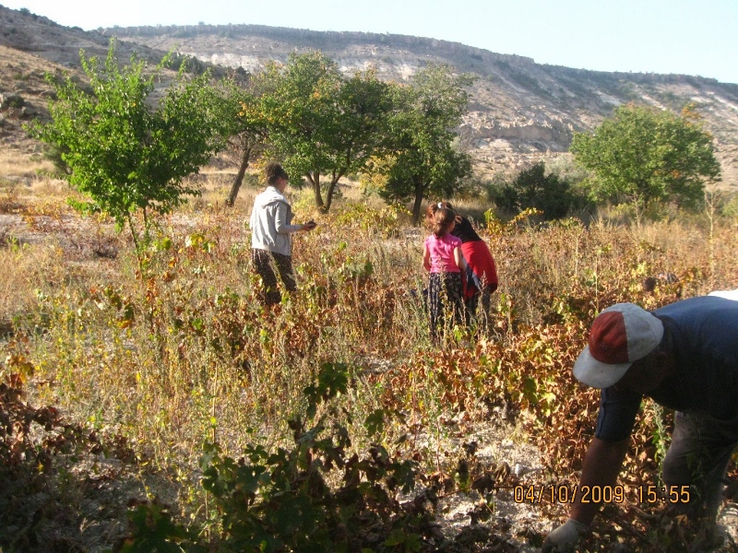
Gülendam Ata / CINGIL TOPLAMA

Slide 19
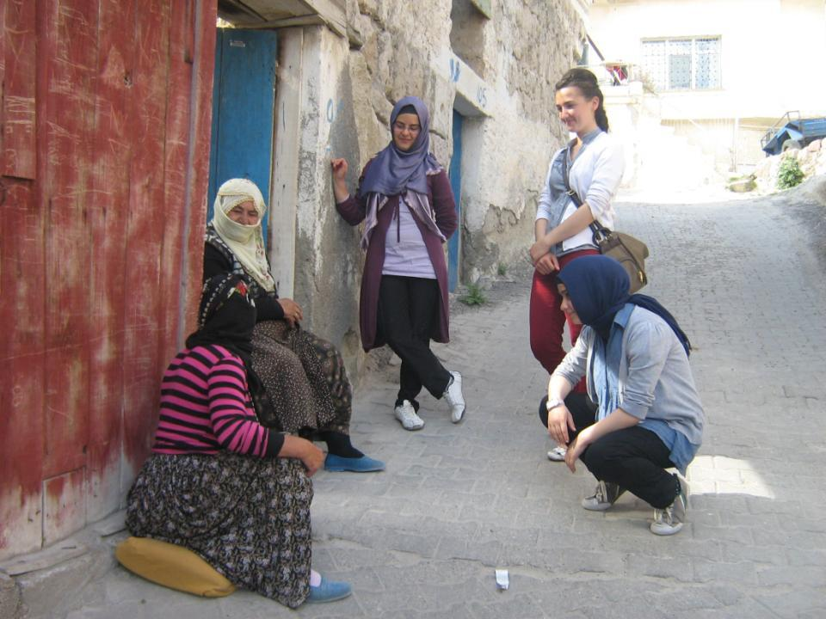
Gülendam Ata / SOKAK MUHABBETİ

Slide 20
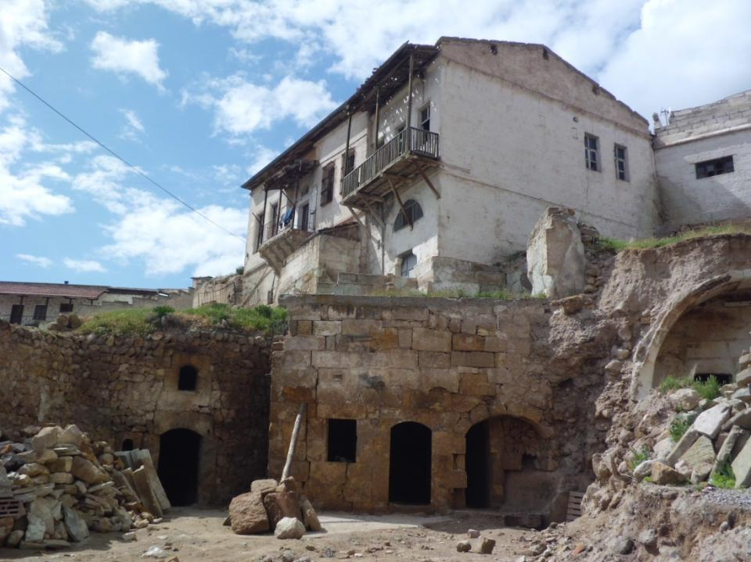
Gülfidan Mat / GEÇMİŞİ AYDINLATMA

Slide 21
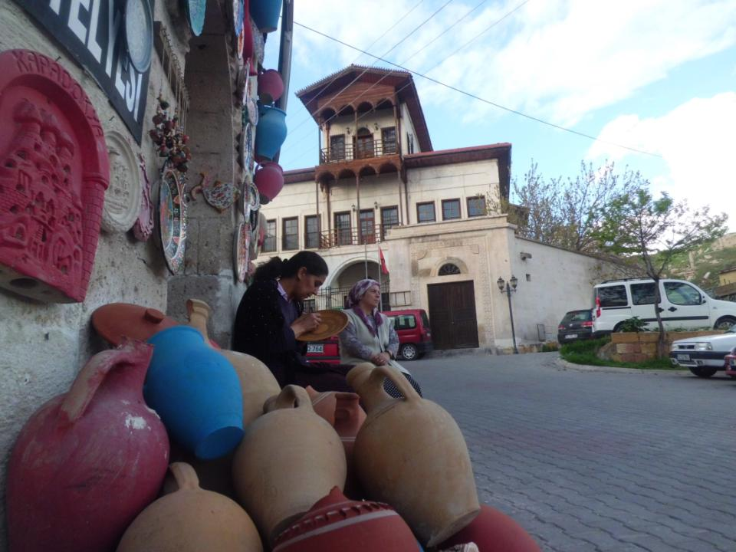
Gülfidan Mat / KADIN ÇANAKÇI

Slide 22
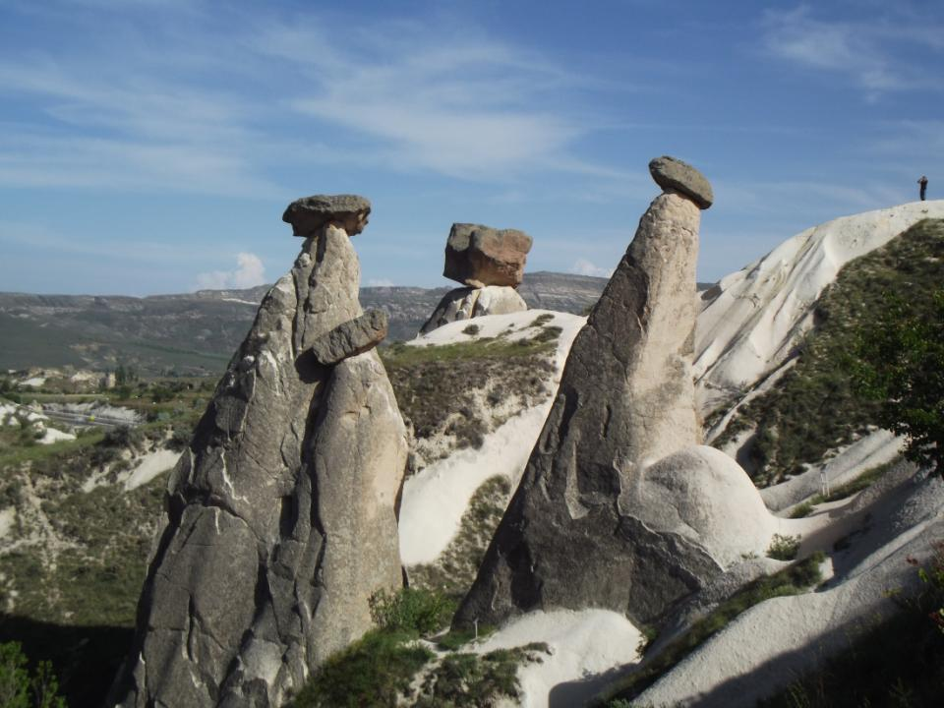
Hilal Gidiş / BEN DE VARIM

Slide 23
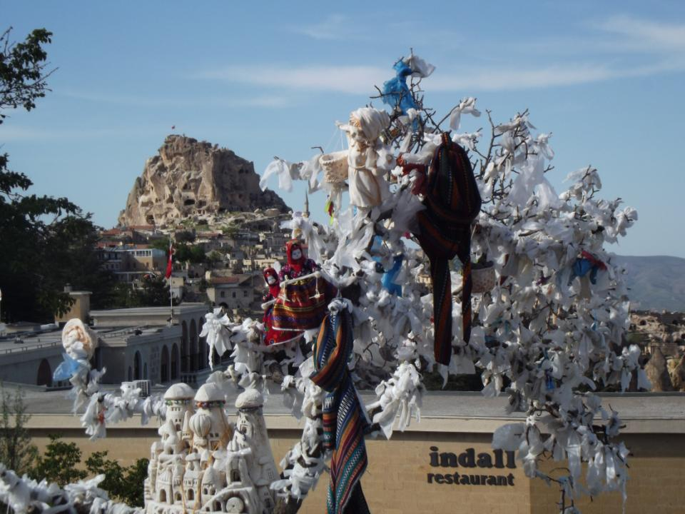
Hilal Gidiş / BİR DİLEĞİM VAR

Slide 24
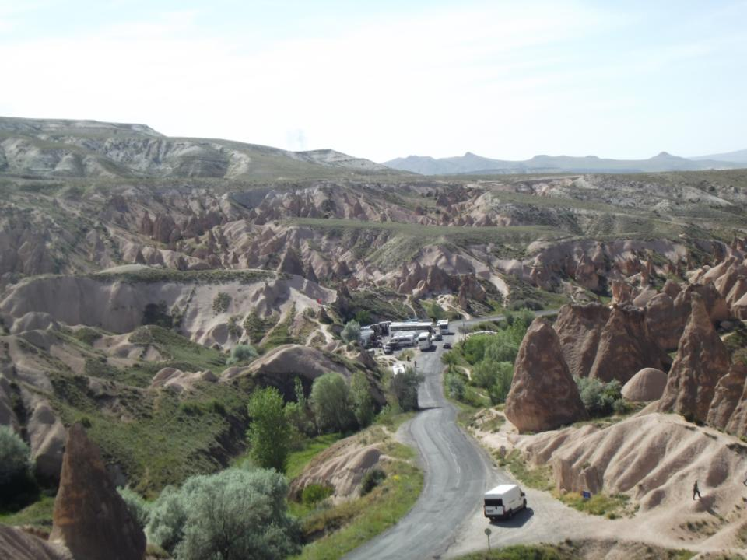
Hilal Gidiş / KÖŞE BUCAK

Slide 25
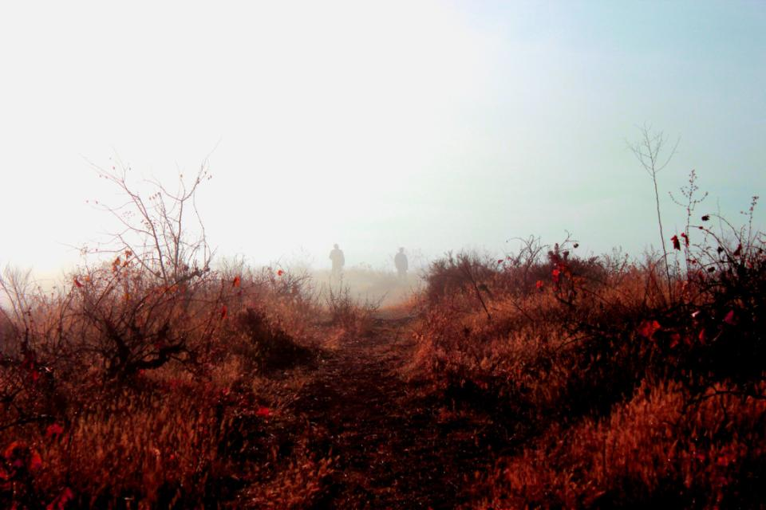
Kutluhan Eroğlu / ARAYIŞ

Slide 26
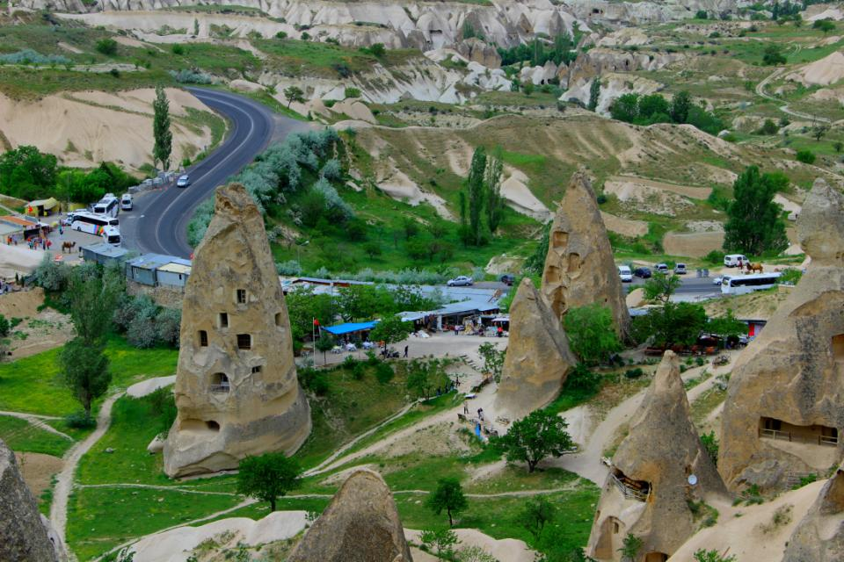
Kutluhan Eroğlu / SEYİR KAFE

Slide 27
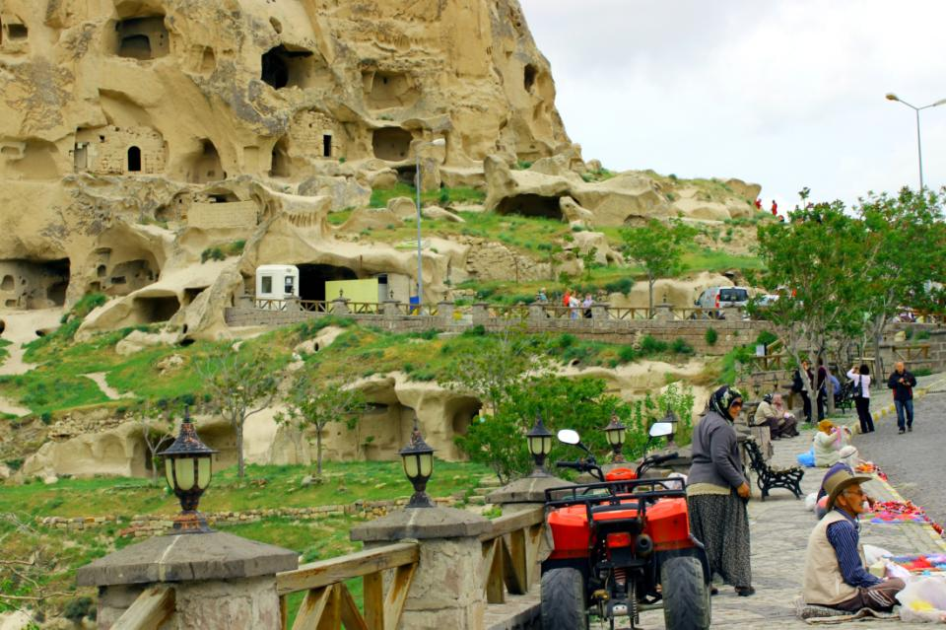
Kutluhan Eroğlu / SON HİSAR

Slide 28
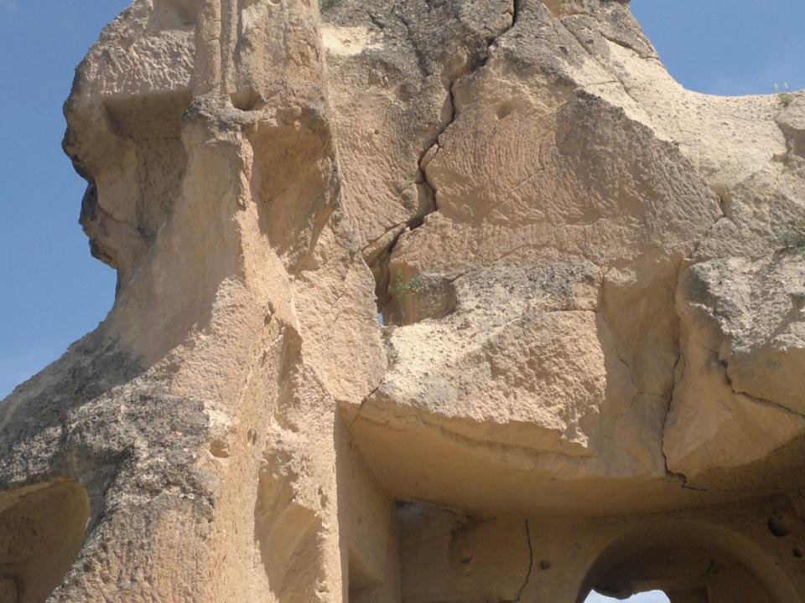
Melda Çelikkesen / BİR AĞACIN YAŞAM MÜCADELESİ

Slide 29
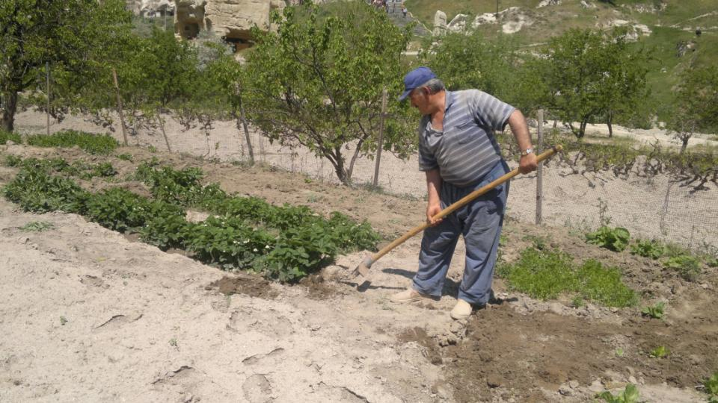
Melda Çelikkesen / ÇİLEK ÜRETİMİ

Slide 30
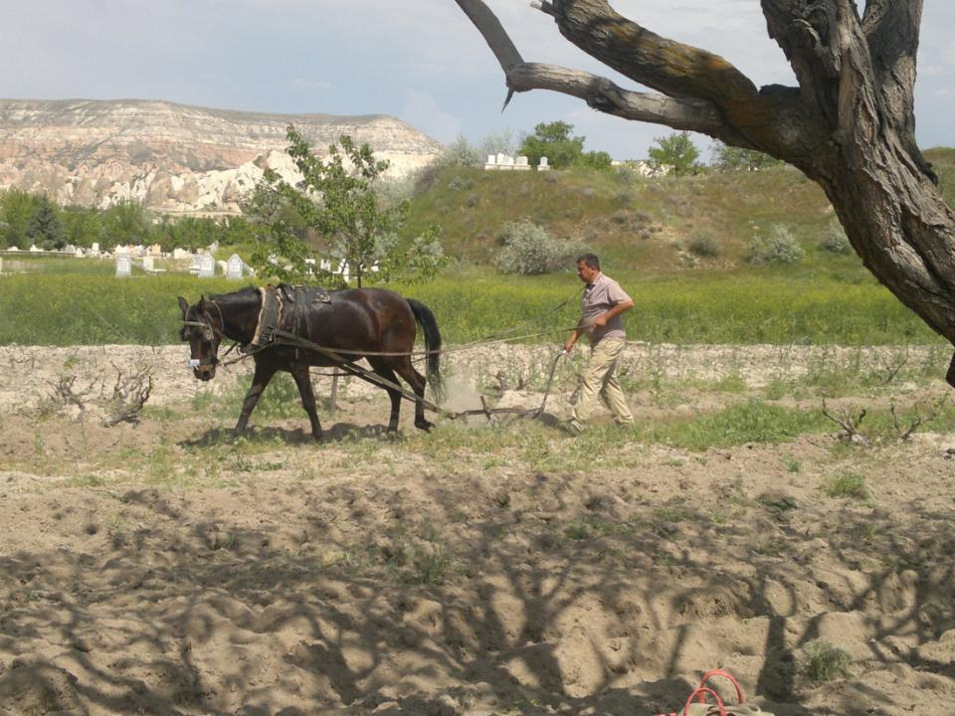
Melda Çelikkesen / YAŞAM TARİHİ

Slide 31
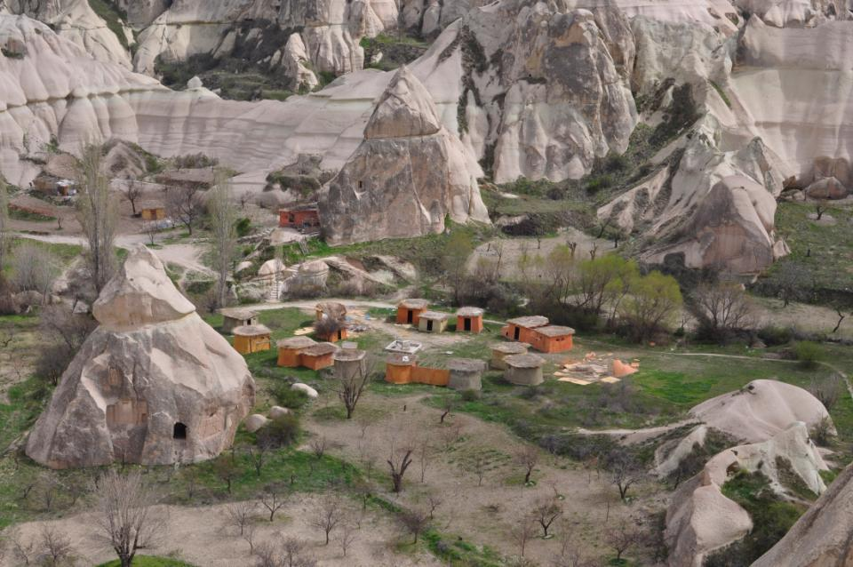
Münevver Çalıpınar / BACALARIN ARALARINDAKİ EVLER

Slide 32
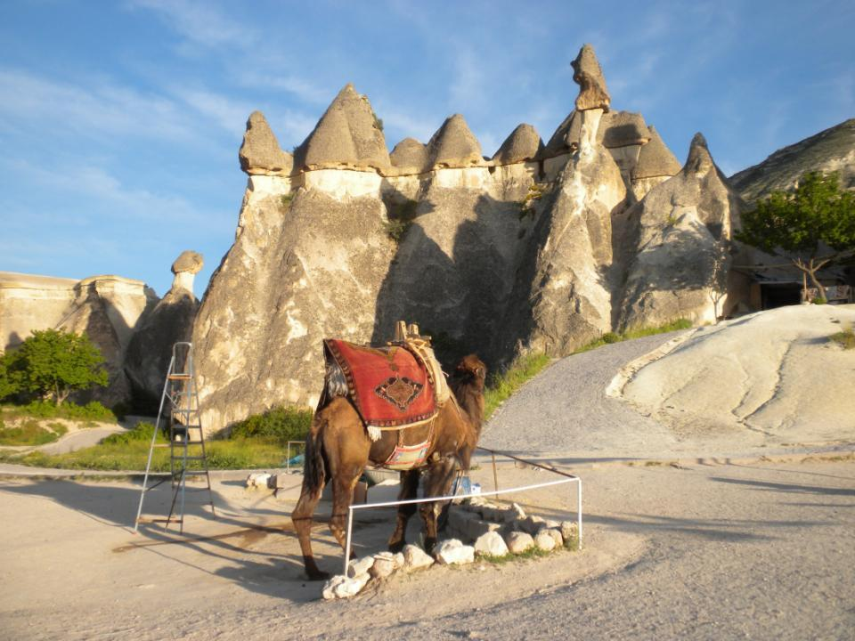
Münevver Çalıpınar / DEVELİ

Slide 33
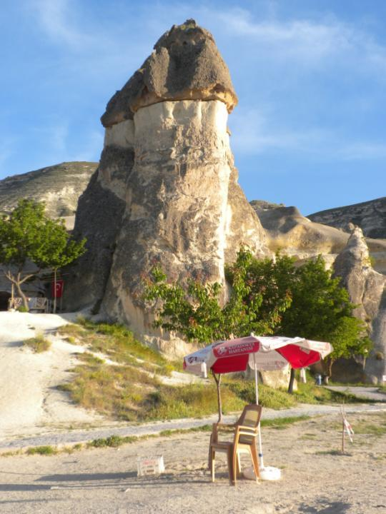
Münevver Çalıpınar / GÜNEŞİN BATIŞI

Slide 34
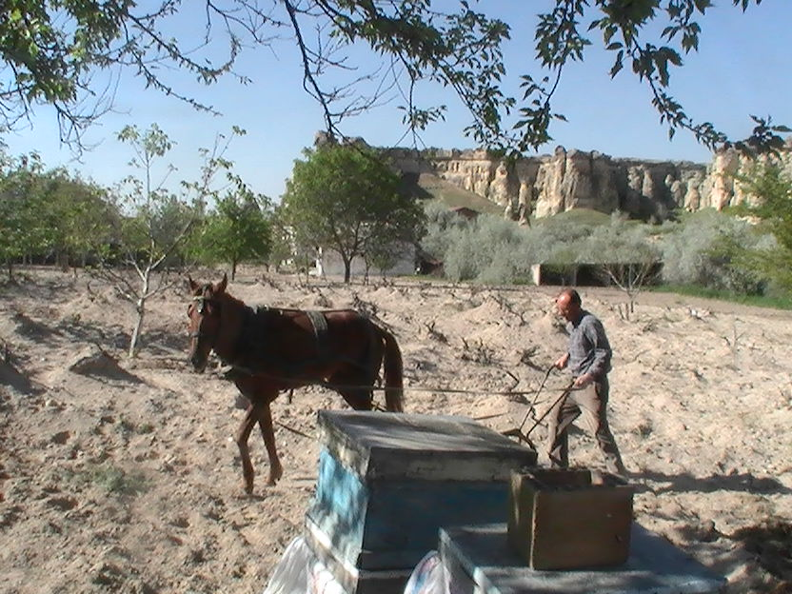
Rabia Düzgün / ALIN TERİ

Slide 35
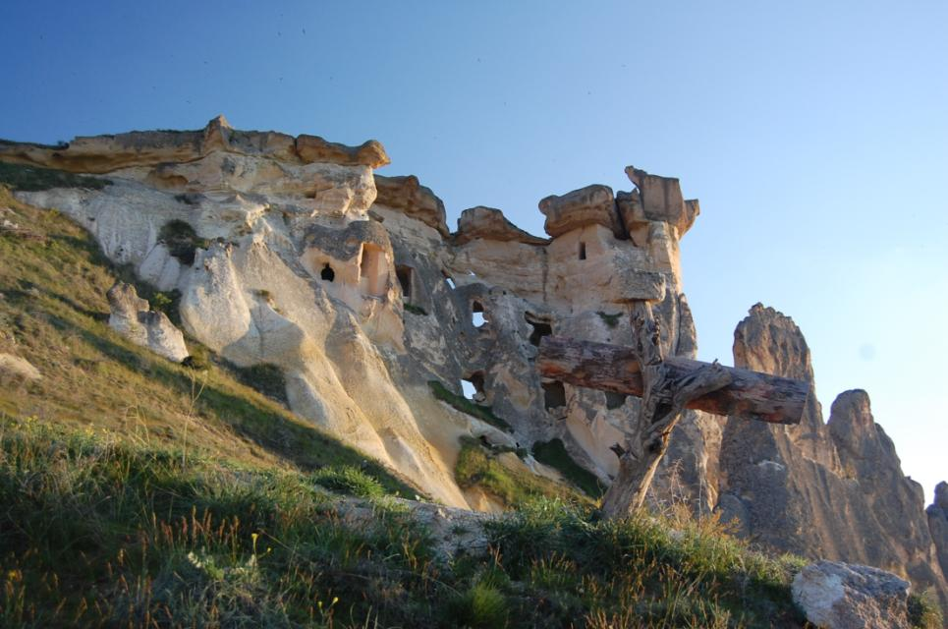
Rabia Düzgün / GÖĞE YÜKSELENLER

Slide 36
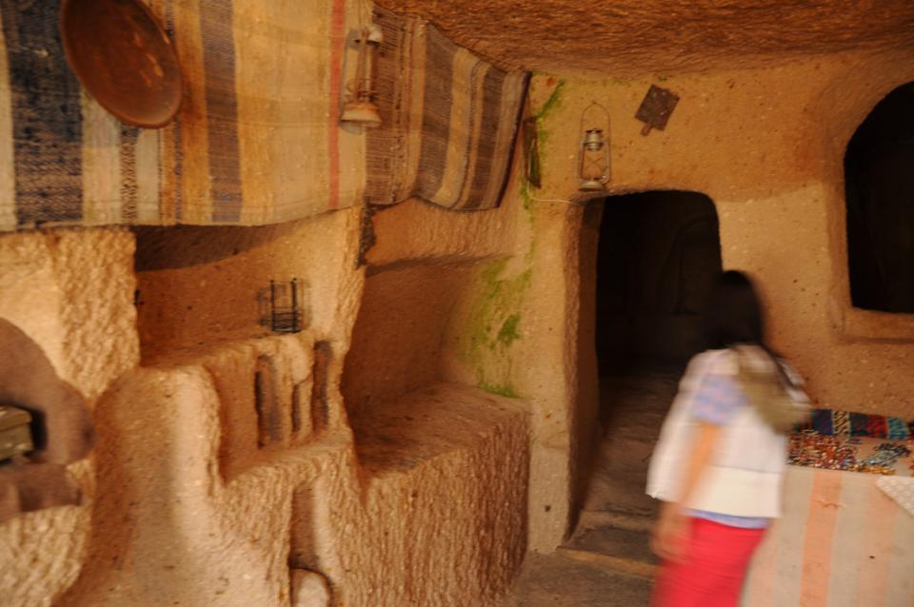
Safiye Ereken / BİR VARIM BİR YOKUM

Slide 37
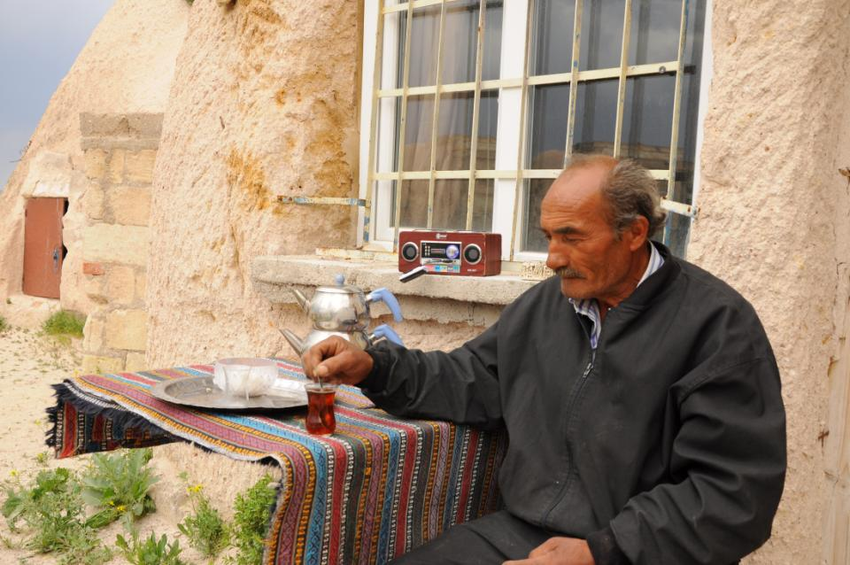
Safiye Ereken / KEYİF

Slide 38
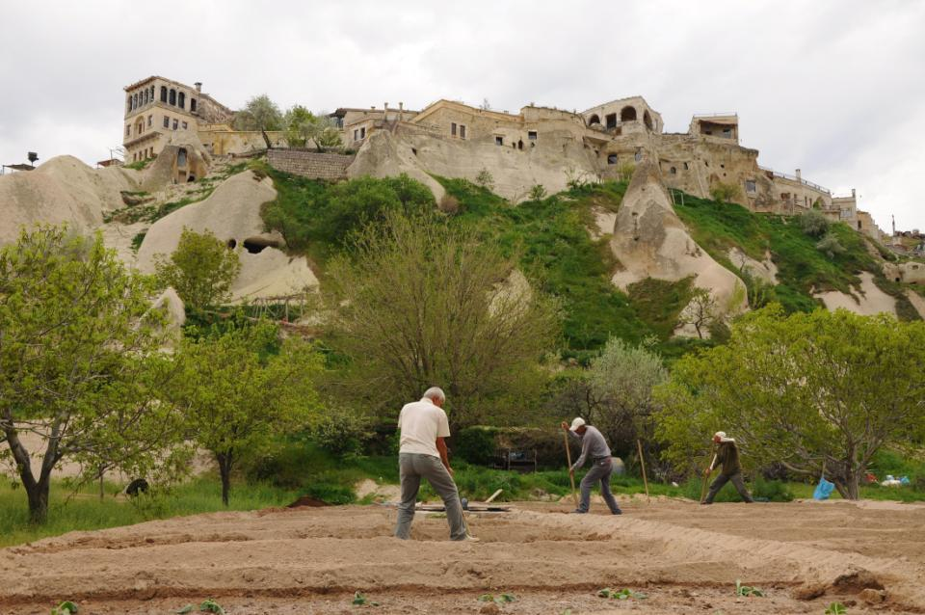
Safiye Ereken / ORGANİK TARIM

Slide 39
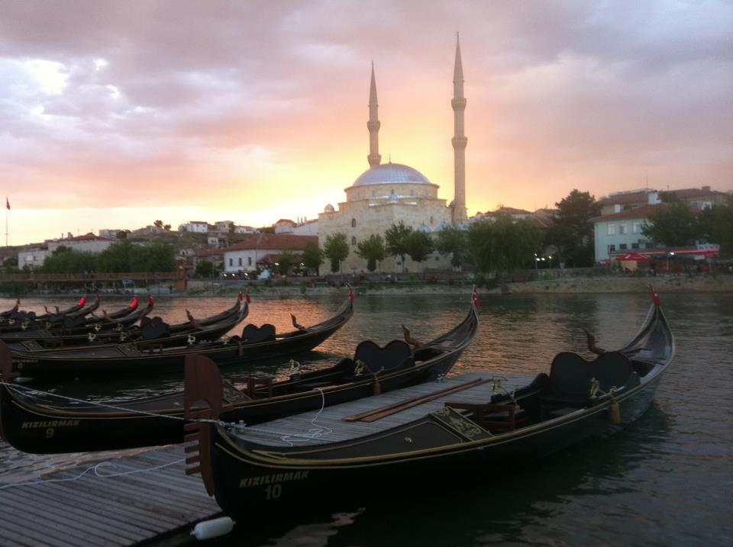
Sena Yurtyapan / BUĞULU AVANOS

Slide 40
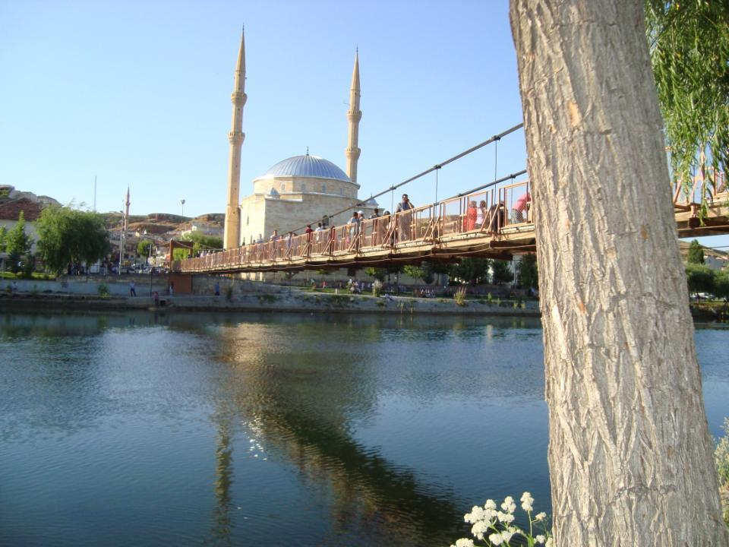
Sena Yurtyapan / GÖNÜL KÖPRÜSÜ

Slide 41
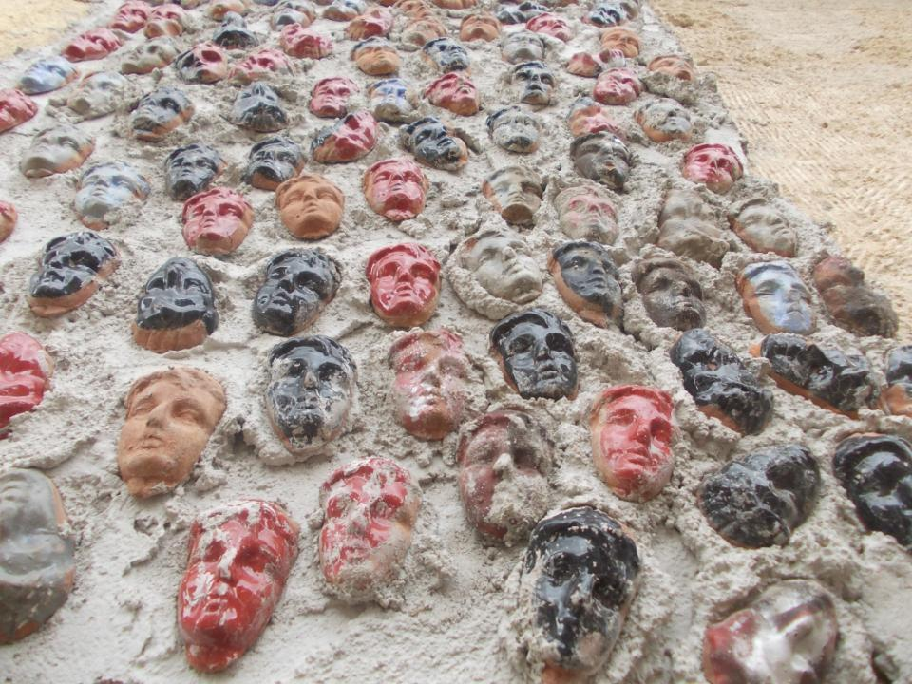
Sena Yurtyapan / KAPADOKYA’ NIN YÜZLERİ

Slide 42
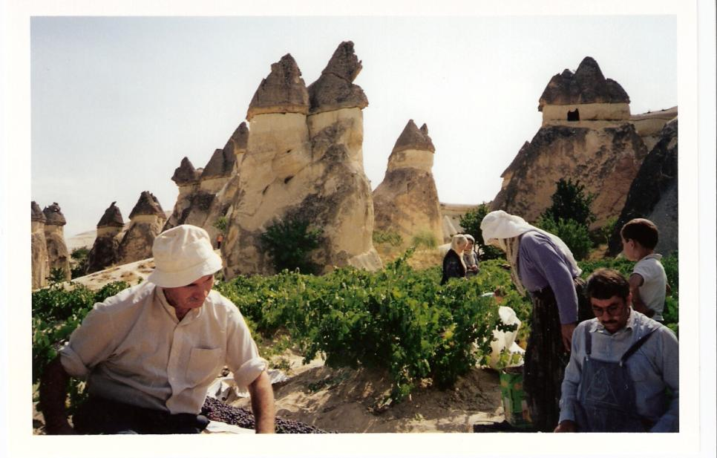
Yaşar Tok / BAĞ BOZUMU

Slide 43
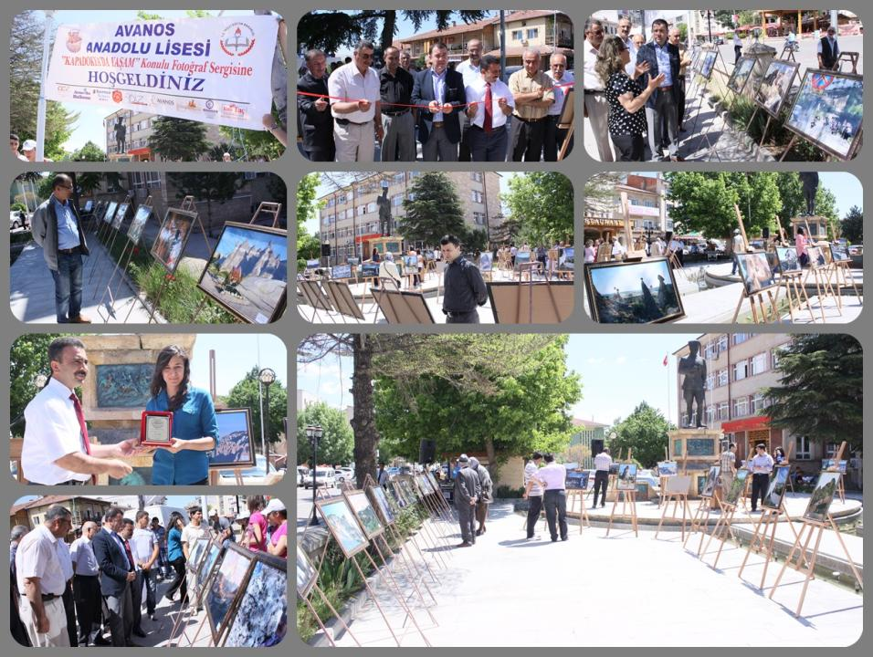


Müzik: Love you so much - That Stretch of sea

